Slide 1
Двогранний кут.
Геометрія 10 клас 03.12.20221

Slide 2

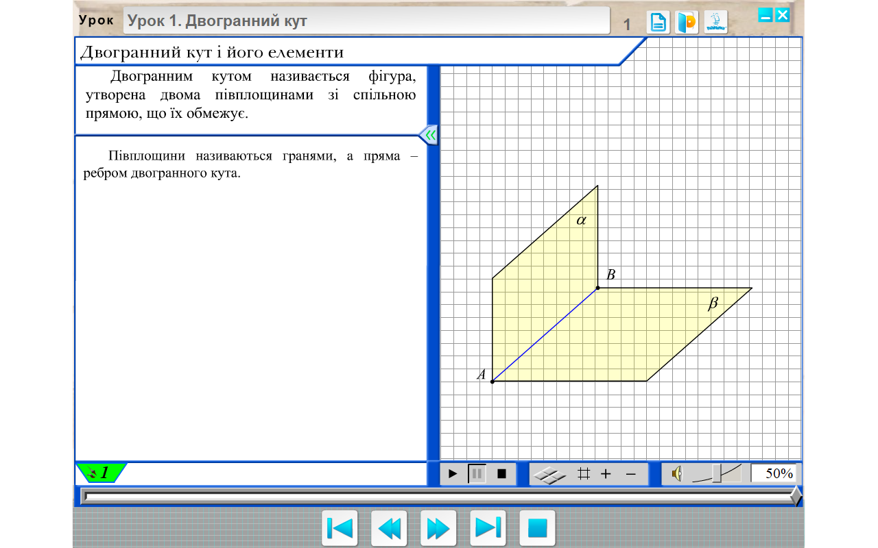

Slide 3
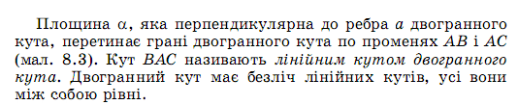
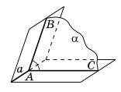

Slide 4
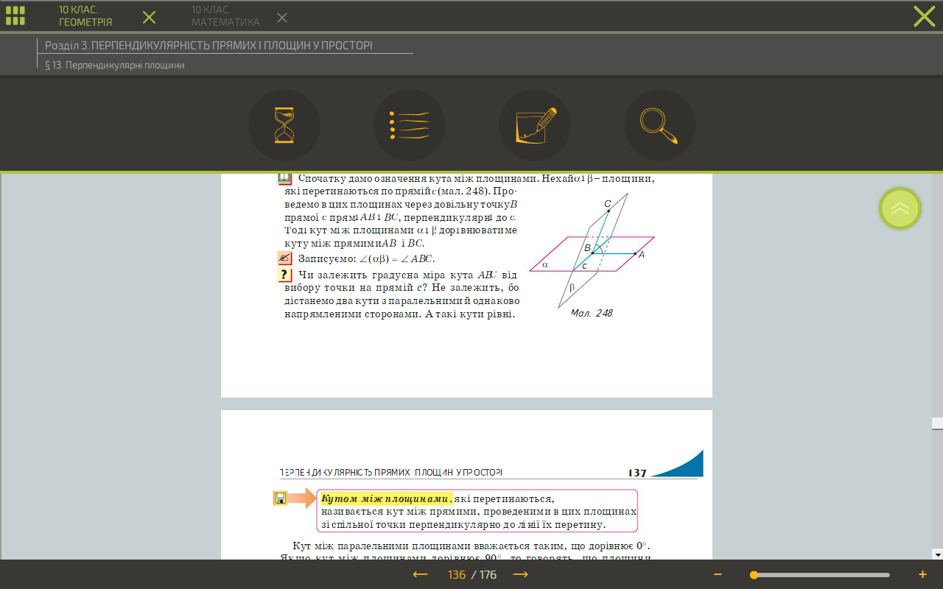

Slide 5

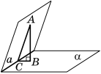

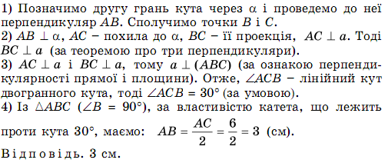
Розв'яжемо разом

Slide 6
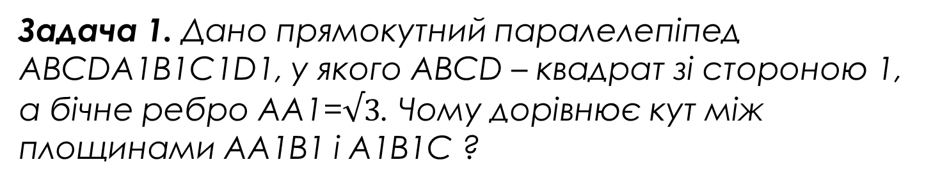
Письмові вправи
Задача 1. Дано прямокутний паралелепіпед АBCDA1B1C1D1, у якого АBCD – квадрат зі стороною 1, а бічне ребро АА1=$√3$. Чому дорівнює кут між площинами АА1В1 і А1В1С ?

Slide 7
Дайте відповідь на питання
Яка фігура називається двогранним кутом?
Що таке грані і ребро двогранного кута?
Що таке лінійний кут двогранного кута?
Що таке кут між площинами?
Де у повсякденному житті трапляються предмети, що мають форму двогранного кута?

Slide 8
Домашнє завдання
Вивчити параграф 8 пункт 1
Виконати № 8 (3,5)

